Slide 1
Україна у період загострення кризи радянської системи (середина 60-х – початок 80-х рр. ХХ ст.)

Slide 2
Загальна характеристика періоду
Поворот від лібералізації до консерватизму в усіх сферах життя;
Відмова від критики культу особи;
Зростання корупції, хабарництва, бюрократизму;
“Застій”;
Всевладдя “номенклатури”
Неосталінізм.

Slide 3
Консерватизм – прихильність традиційним цінностям, стабільності, несприйняття радикальних реформ та перетворень.
«Застій» — період правління Л.Брежнєва (1964 – 1982 рр.), який характеризувався політикою, що заперечувала будь-які спроби оновлення суспільства, консервувала існуючий режим, наслідком чого стало наростання кризи радянського ладу.
Номенклатура – панівна партійна еліта в СРСР, що цілком контролювала всі сфери життя суспільства.
Неосталінізм – часткова реанімація сталінської командно-адміністративної системи.

Slide 4
Етапи | Роки | Характеристики
I | 1965-1970 рр. | Спроба проведення економічних реформ, які малим б впорядкувати економіку СРСР після “реформаторської гарячки” хрущовського періоду (реформи Косигіна).
II | 1970–1982 рр. | Наростання кризи, «консервація» існуючої в СРСР системи
III | 1982–1985 рр. | Зміни у партійному керівництві. Усвідомлення кризового стану радянського суспільства.

Slide 5
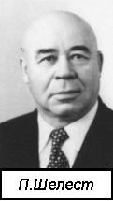
У жовтні 1964 р. першим секретарем (з 1966 р. генеральним секретарем) ЦК КПРС стає Л.Брежнєв.
Комуністичну партію України в брежнєвський період очолювали два лідери, які обстоювали різні моделі розвитку республіки:
П. Шелест (1963—1972) — автономізаційну.
Позитивні риси
Негативні риси
Підтримка реформ М. Хрущова на початковому етапі.Виступ за розширення прав УРСР у внутрішній та зовнішній економічній політиці;
Участь в усуненні М. Хрущова від влади.Засудження політики lесталінізації.Участь у боротьбі з дисидентським рухом.
Підтримка поміркованої українізації (переведення вищої школи на українсь­ку мову викладання, спроба українізу­вати управлінський апарат тощо). Видання книги «Україно наша радян­ська» з екскурсом у героїчне минуле країни
Активна підтримка збройної інтервенції військ Варшавського Договору в Чехо-Словаччину (серпень 1968 p.).
Звільнення П. Шелеста в травні 1972 р. з посади й усунення з України под приводом переведення на інше місце, а згодом — відправлення на пенсію

Slide 6
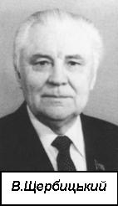
Щербицький Володимир Васильович (1918-1990) – комуністичний і державний діяч УРСР. З 1946 – на партійній роботі в Україні. У 1961-1963 та 1965-1972 – Голова Ради Міністрів УРСР. З 1961 – член ЦК КПРС. У 1972-1989 – перший секретар ЦК КПУ. Лауреат Ленінської премії (1982). Двічі Герой Соціалістичної Праці (1974, 1977).
В. Щербицький (1972—1989) — централістську, тобто орієнтовану на центр (Москву).
«Проімперська» політика В. Щербицького (1918-1990рр.) — першого секретаря ЦК КПУ (1972 – 1989 рp.)
Жорстка централізація, підпо­рядкованість республіки центру
Посилення русифікації (прове­дення всіх державних і партій­них заходів російською
Підбір кадрів за принципом осо­бистої відданості («люди Щерби­цького»: В. Маланчук — секретар ЦК КПУ з ідеології, О. Ляшко — Голова Ради Міністрів УРСР, В. Федорчук — голова КДБ УРСР та ін.)
Нещадна боротьба з будь-яким проявом інакомислення

Slide 8
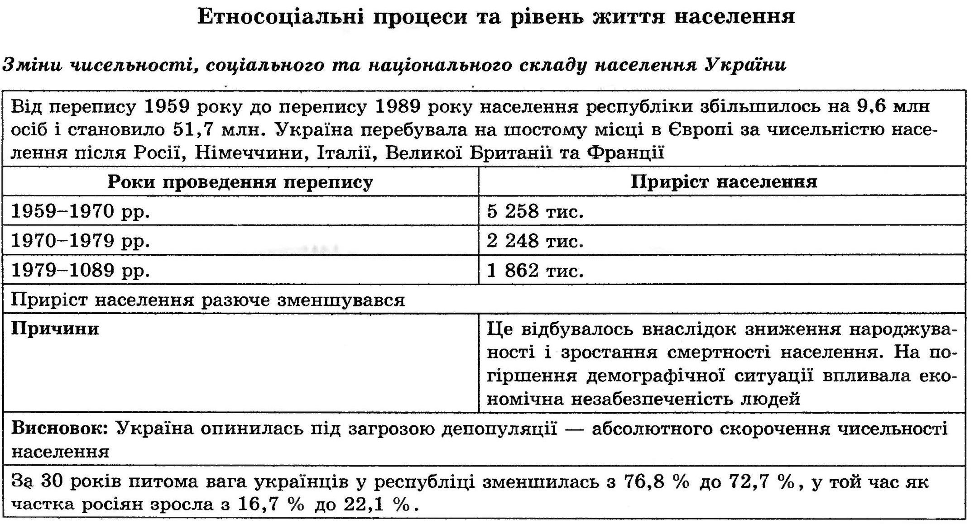

Slide 9
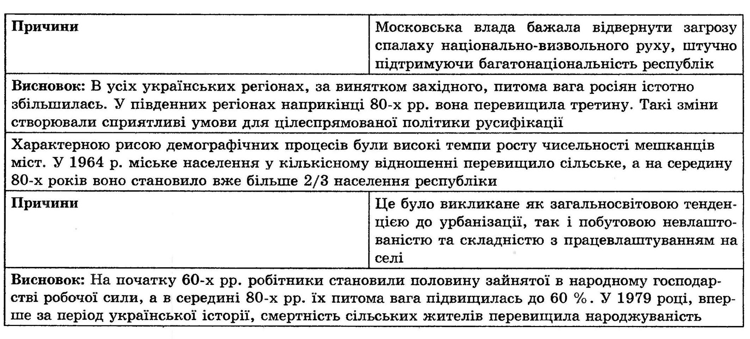

Slide 10
Реформа голови Ради Міністрів СРСР О.Косигіна (косигінська економічна реформа)
Проголошення у вересні 1965 р. на пленумі ЦК КПРС економічної реформи. Суть нових підходів полягала у:
— розширенні самостійності підприємств, переведення їх нагоспрозрахунок;
Госпрозрахунок (господарський розрахунок) – система економічних відносин, за якої підприємства одержують певну самостійність, відшкодовують витрати на виробництво продукції своїми доходами, розпоряджаються прибутком, матеріально стимулюють якісну працю робітників; поєднує централізоване керівництво з певною господарською самостійністю підприємств.
— посиленні прямих договірних зв’язків між підприємствами;
— встановленні економічно обґрунтованих цін;
— матеріальному стимулюванні трудових колективів залежно від результатів їхньої праці;
— оцінці діяльності підприємств такими «капіталістичними» показниками, як рентабельність і прибуток.

Slide 11
Економісти називали восьму п’ятирічку «золотою», стверджуючи, що «період1966-1970 pp. був найкращим за останні 30 років.
Основне протиріччя реформи 1965 р. полягає в намаганні владних структур водночас інтенсифікувати два взаємовиключні процеси: посилити централізм в економіці та задіяти ринкові економічні регулятори (рентабельність, прибуток тощо).
Відновлення централізму, що розпочалося одразу ж після проголошення реформи, призвело до створення 40 союзних міністерств і відомств, які знову взяли під контроль 90% підприємств УРСР.
Наростаюча бюрократизація економіки, фактичне збереження авторитаризму в політиці, поява нового культу — «культу сірості» в управлінні державою призвели до появи і поглиблення кризових явищ у народному господарстві Радянського Союзу і України.

Slide 12
КОНСТИТУЦІЯ УРСР 1978 р.
7 жовтня 1977 р. – прийняття нової Конституції СРСР.
20 квітня 1978 р. – прийняття нової Конституції УРСР.
Основні положення нової Конституції УРСР:
— УРСР – суверенна держава у добровільному союзі радянських республік;
— УРСР зберігає за собою право вільного виходу з СРСР (механізм реалізації цього права не обговорювався);
— в УРСР побудоване «розвинуте соціалістичне суспільство», в якому створені могутні продуктивні сили, неухильно підвищується добробут і культура народу;
— влада в УРСР належить народу, який здійснює її через народних депутатів;
— керівною і спрямовуючою силою радянського суспільства, ядром його політичної системи є КПРС (6 стаття);
— економіка УРСР є складовою частиною єдиного народногосподарського комплексу СРСР;
— гарантія прав (на працю, житло, безкоштовну освіту, медицину тощо) і свобод (слова, зборів, віросповідання…).
Конституція 1978 р. закріплювала підлегле становище УРСР, чимало її статей мали декларативний характер і не відповідали реаліям суспільного життя.

Slide 13
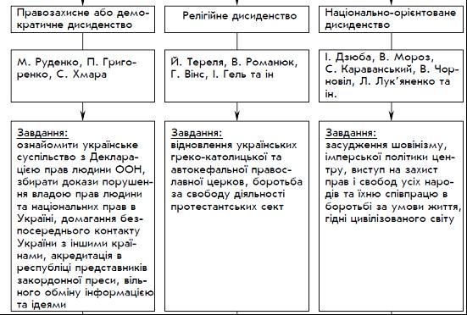
Дисидентство (незгодні) — виступ проти існуючого державного ладу чи загальноприйнятих норм певної країни, протистояння офіційній ідеології та політиці; відступництво від учення панівної церкви.
ДИСИДЕНТСЬКИЙ РУХ

Slide 14
СТРУКТУРНА КРИЗА РАДЯНСЬКОЇ МОДЕЛІ СУСПІЛЬНО-ПОЛІТИЧНОГО РОЗВИТКУ
Економічна криза: | Політична криза | Ідеологічна криза: | Екологічна криза
– дефіцит товарів;– відмова або повільне запровадження нових технологій;– невисока якість більшості товарів;– продовольча криза; хронічна криза сільського господарства;– прихована інфляція (зростання цін при незмінних розмірах заробітної плати);– переважно екстенсивний шлях розвитку економіки. | воєнні авантюри і нездатність вийти з них (Афганістан, Ефіопія, Ангола тощо);– нездатність вищого керівництва реагувати на нові тенденції розвитку світу. «Старіння» керівництва;– недієздатність законодавчих органів;– втрата динамічності в розвитку радянської моделі і, відповідно, її привабливості для інших країн;– корупція у вищих ешелонах влади. | розчарування у правильності обраного шляху розвитку (побудова комунізму);– розходження між ідеологічними догмами і реаліями життя;– усвідомлення нереальності досягнення мети побудови комунізму;– зростання дисидентського руху і настроїв у суспільстві;– посилення ідеологічного тиску на суспільство. | бездумна експлуатація природних ресурсів;– відсутність наукового обґрунтування у розміщенні виробничих потужностей;– руйнування природного середовища, придатного для життя людей (забруднення водоймищ, атмосфери тощо);– поступова деградація нації (генетичні зміни, зростання дитячих захворювань і народжуваності нездорових дітей, скорочення народжуваності, зростання числа хронічних захворювань тощо).

Slide 15
Список використаних джерел
https://i100rik.com.ua/ukrayina-u-period-zagostrennya-krizi-radyanskoyi-sistemi-seredina-60-h-pochatok-80-h-rr-hh-st-zastiy/

